Slide 1
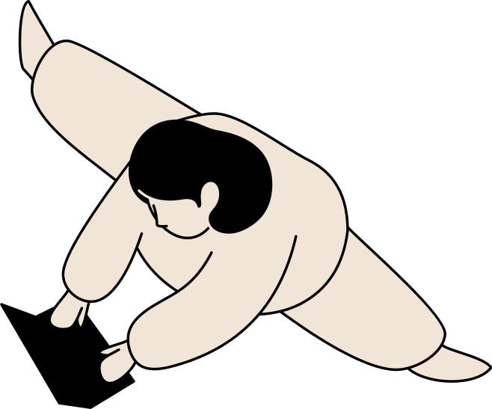
Компьютерное зрение для мониторинга рыб
Проект выполнили:
Ванина Дана
Берденикова Татьяна
Углицкая Екатерина
Бабёнов Никита
Зарванский Сергей

Slide 2
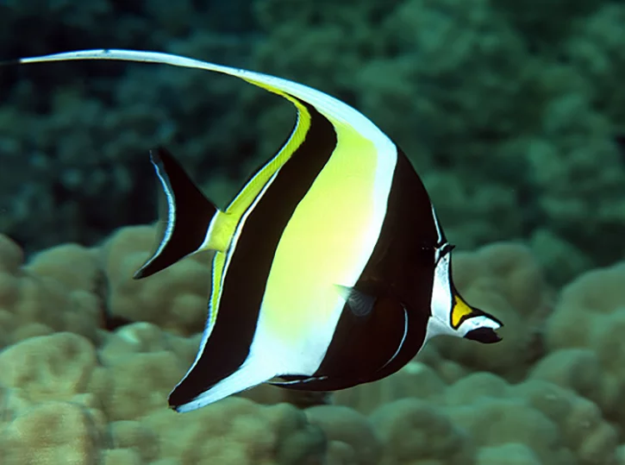
Цель:
Разработать систему, позволяющую оперативно предотвращать массовую гибель рыбы в местах ее разведения
#THEHOMESCHOOLLIFE

Slide 3
Задачи:
- поиск разновидностей заболеваний рыб (с видовым признаком)
- определение ключевых факторов состояния водоемов
- формирование базы данных по различным заболеваниям
-обучение нейросети для отслеживания прокаженных рыб
- корректирование концепции устройства

Slide 4
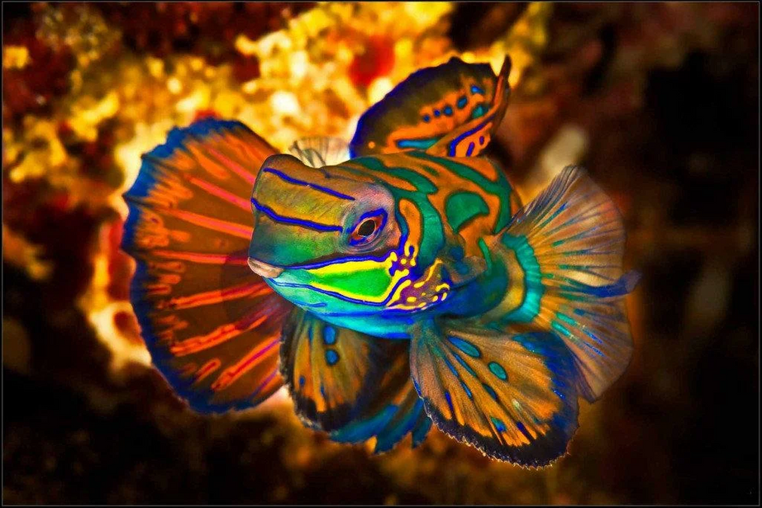
Проблемы:
- высокий риск потерь аквакультуры в результате распространения заражения
#THEHOMESCHOOLLIFE

Slide 5
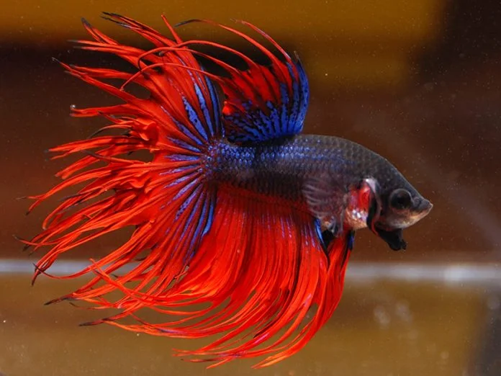
Актуальность:
Рыба является важным звеном в хозяйственной промышленности, поэтому её массовая гибель сильно отразится на экономике и негативно повлияет на жизнь людей

Slide 6
Болезнь
Признаки
Предраспологающие факторы
На теле появляются мелкие пятна или беловатые бугорки, сероватые пузырьки. рыба чешется о дно и твердые предметы, плохо берет корм, позднее перестает питаться
Криптокариоз
Плохие условия
(грязная вода)
Уменьшение подвижности рыб при заражении жабр - частые дыхательные движения, судорожное сжимание жаберных крышек,снижение и отсутствие аппетита
Криптобиоз
Больная рыба или
грязная вода
Рыба держится у
поверхности, чешется, часто дышит, на
жабрах видны точечные кровоизлияния,
окраска кожи и плавников темнеет точечные кровоизлияния,
окраска кожи и плавников темнеет
Оодиниоз

Slide 7
Предраспологающие факторы
Болезнь
Признаки
пучеглазие, наличие белых бородавок на жабрах и коже
Слабый иммунитет, открытые раны
Лимфоцистоз
В клетках крови могут быть и
гемоспоридии (кокцидии).
Отмечают побледнение жабр
Вирусный некроз эритроцитов
Наследственность или инфицированная вода
под чешуйками образуются пузырьки газа,
на теле появляются кровоизлияния
Аэромоноз
Грязная вода

Slide 8
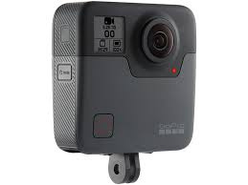
Детали системы
Система может быть оснащена системами мониторинга воды:
-pH-метр (кислотность)
-TDS - метр (жесткость)
-Digital temp и Analog temp (температура).
-Камеры.

Slide 12
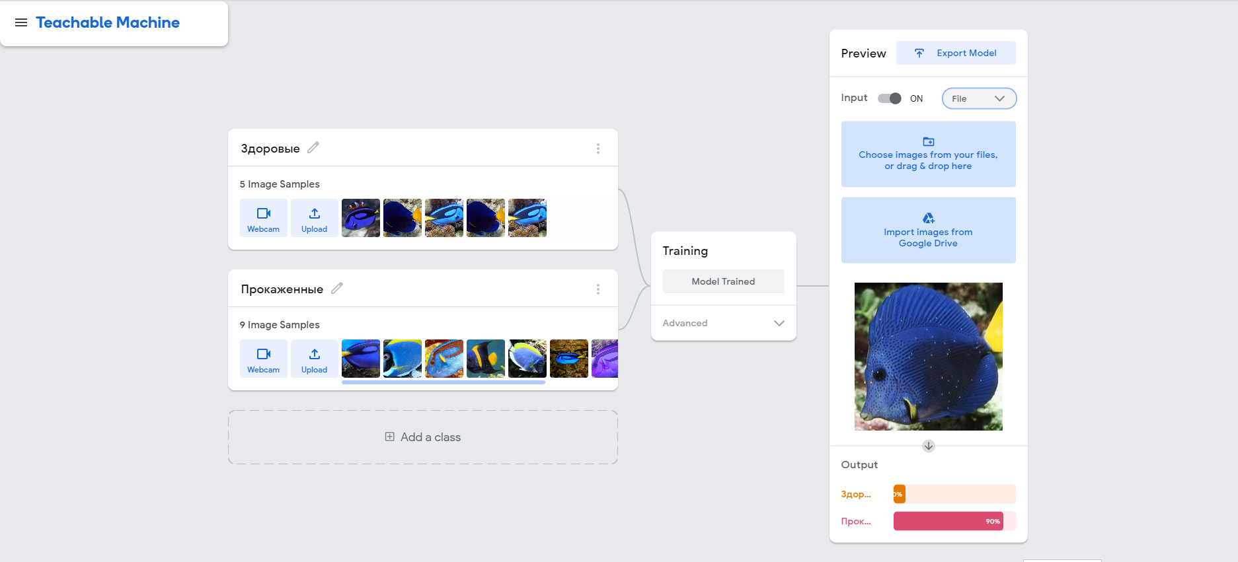
Рыба-хирург, болеющая криптокариозом

Slide 13
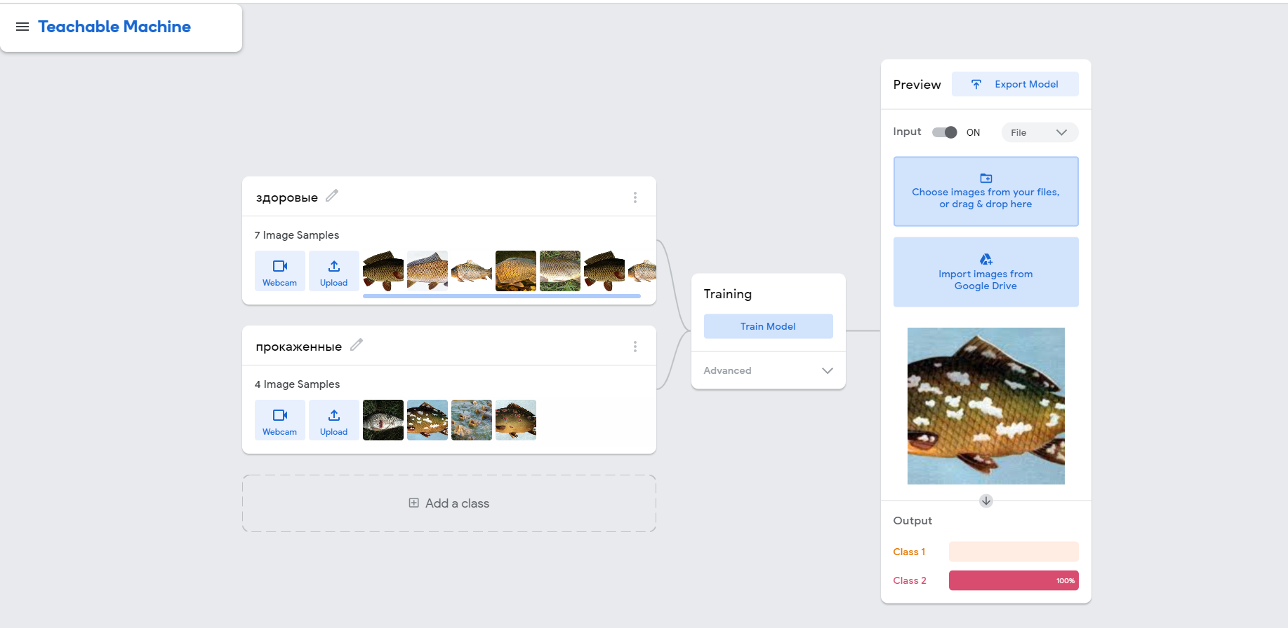
Карп, болеющий вирусным некрозом

Slide 14
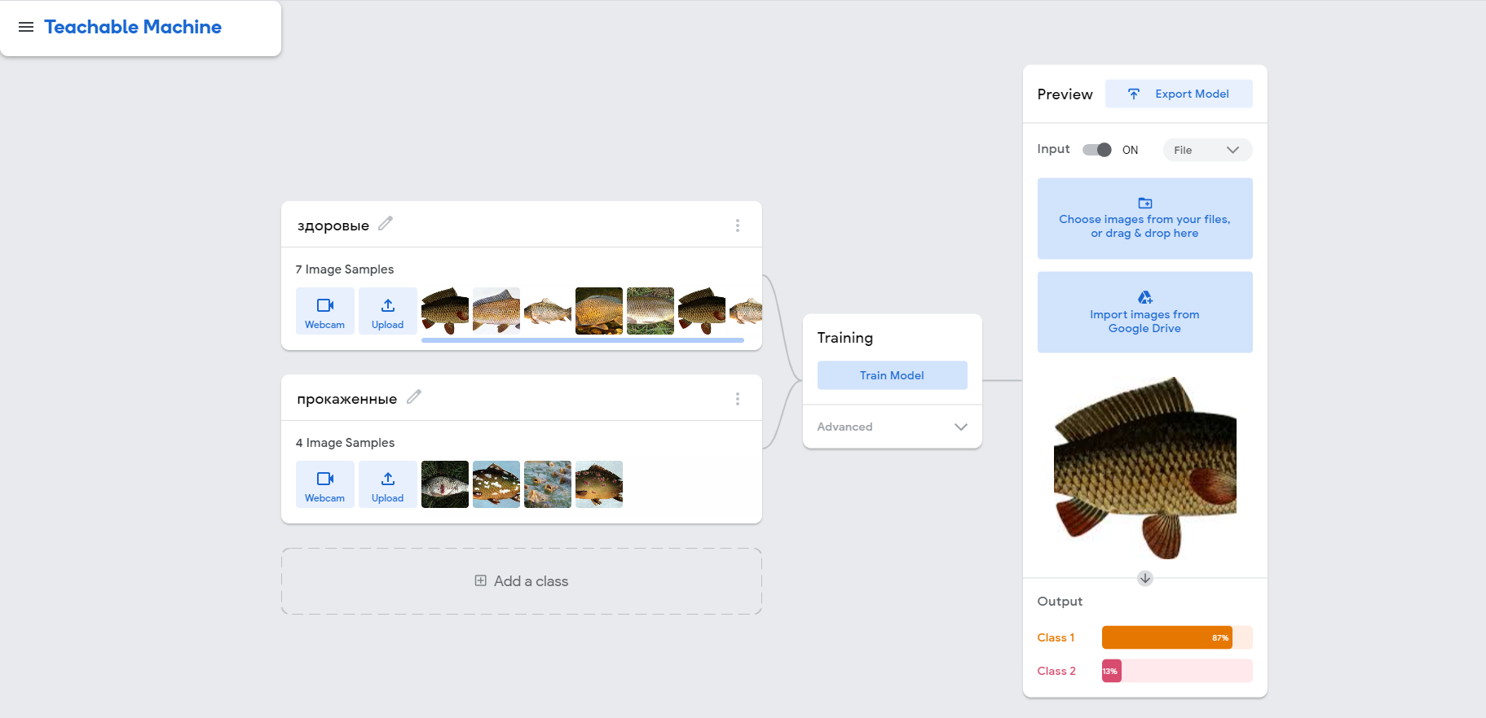
Здоровый Карп

Slide 15
Коммерциализация
1.Стоимость услуги при наличии оборудования
400 тыс. в год - компьютерное зрение
2.Стоимость услуги при отсутствии оборудования
500 тыс. - продажа оборудования
400 тыс. в год - компьютерное зрение
100 тыс. в год - сервисное обслуживание

Slide 16
Работа программного кода

Slide 17
Использованные источники и ссылки
Карп здоровый
HTTPS://WWW.YOUTUBE.COM/WATCH?V=VWTFHSY3U0Y
Раскадровка
HTTPS://WWW.IMG2GO.COM/RU/RESULT#J=C5FB01D2-
Оодиноз и другие болезни
HTTPS://WWW.ZOOECO.COM/0-RIB/0-RIBI010-9.HTML
Список компаний аквакультурного сектора
https://edunews.ru/entrants/okso/selskoe-hozyajstvo/promyshlennoe-rybolovstvo.html

Slide 18
Спасибо за внимание!!!

